Slide 1
AGLOMERANTES
PROF. TALLES MELLO

Slide 2
Definição
Os aglomerantes são definidos como produtos empregados na construção civil para fixar ou aglomerar outros materiais entre si.
Geralmente são materiais em forma de pó, também chamados de pulverulentos que, misturados com a água, formam uma pasta capaz de endurecer por simples secagem ou devido à ocorrência de reações químicas.

Slide 3
Aglomerantes - Termos
Existem alguns termos para definir a mistura de um aglomerante com materiais específicos. Entre os mais conhecidos podemos citar:
Pasta = mistura de aglomerante + água
Argamassa = mistura de aglomerante + agregado graúdo + água
Concreto = aglomerante + agregado miúdo + agregado graúdo + água

Slide 4
Aglomerante
Material ligante que tem por objetivo promover a união entre os grãos dos agregados.
AGLOMERANTE
+
ÁGUA
=
PASTA
AGLOMERANTE
+
AGREGADO
MIÚDO
+
ÁGUA
=
ARGAMASSA
+
AGREGADO
GRAÚDO
+
=
AGLOMERANTE
ÁGUA
CONCRETO
AGREGADO MIUDO
+
AGREGADO GRAÚDO
AGREGADO MIUDO
+
+
ADITIVOS
ADIÇÕES
AGLOMERANTE
ÁGUA
CONCRETO
MODERNO
=

Slide 5
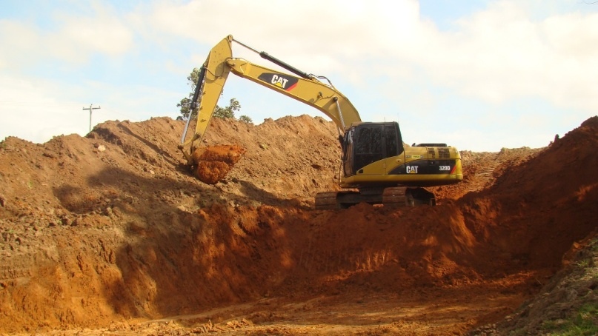
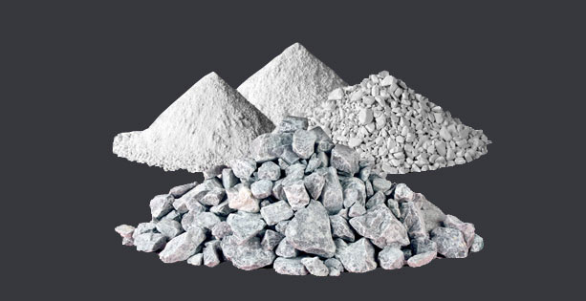
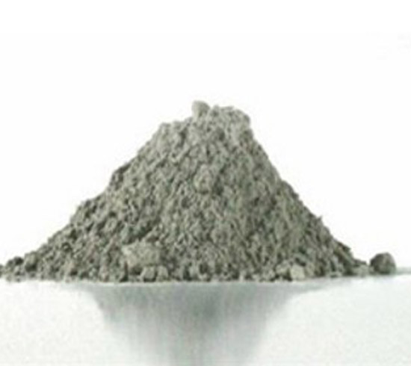
Classificação dos Aglomerantes
De acordo com o mecanismo de endurecimento, os aglomerantes podem ser classificados em:
Aglomerantes quimicamente inertes: seu endurecimento ocorre devido à secagem do material. A argila é um exemplo de aglomerante inerte.
Aglomerantes quimicamente ativos: seu endurecimento se dá por meio de reações químicas. É o caso da cal e do cimento.

Slide 6
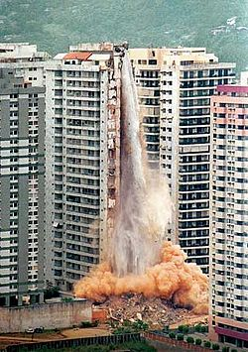
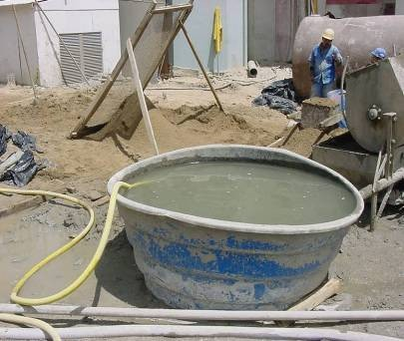
Água de Amassamento
A água utilizada na mistura do concreto, deve ser isenta de teores prejudiciais de substâncias estranhas, tais como óleo, ácidos, sais, matéria orgânica e outras que possam interferir nas reações da hidratação do cimento, prejudicar a durabilidade e afetar a coloração final do concreto.
Água do mar contém sais como: sulfato de cálcio, sulfato de magnésio e cloreto de sódio.
Água de rios e represas urbanas podem estar contaminadas por resíduos industriais e água servida residencial.

Slide 7
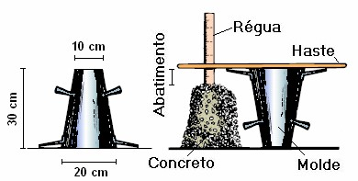
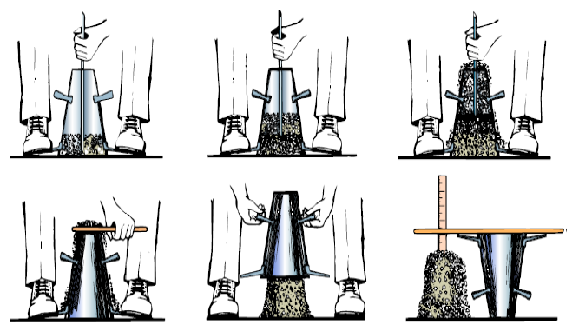
Trabalhabilidade (Slump)
A trabalhabilidade é a propriedade no estado fresco que determina a facilidade e a homogeneidade com que o aglomerante pode ser misturado, lançado, adensado e acabado (comum em concreto).
Quando plástica, a avaliação é feita por meio do ensaio de abatimento do tronco de cone (NBR NM 67/1998); quando fluida, pelo ensaio de concreto autoadensável (NBR 15823/2017)
$$Slump entre 0−5:Material "bem seco"$$
$$Slump acima de 20:Material "bem mole"$$

Slide 8
Slump Test: Ensaio

Slide 9
Pega e Cura
$$Inicio$$
$$Fim$$
$$Inicio$$
$$Fim$$
$$Pega$$
$$Cura$$
$$Mistura do Concreto$$
$$≅02 Horas$$
$$≅08 Horas$$
$$28 Dias$$
$$Varia Conforme Vento e Tempetura do Local$$
A cura é o processo de ganho de resistência a compressão do concreto, que leva aproximadamente 28 dias para que se finalize, sendo que este processo precisa necessariamente de intervenção humana, visando manter o concreto saturado, ou o mais próximo possível da saturação, até que o espaço ocupado pela água da pasta de cimento tenha sido preenchido pelos produtos de hidratação do cimento.
A pega é o processo de solidificação (endurecimento) do concreto.
Um dos principais cuidados que se deve ter, é ter finalizado o lançamento do concreto na forma (local) sem o material ter entrado em processo de inicio pega.

Slide 10
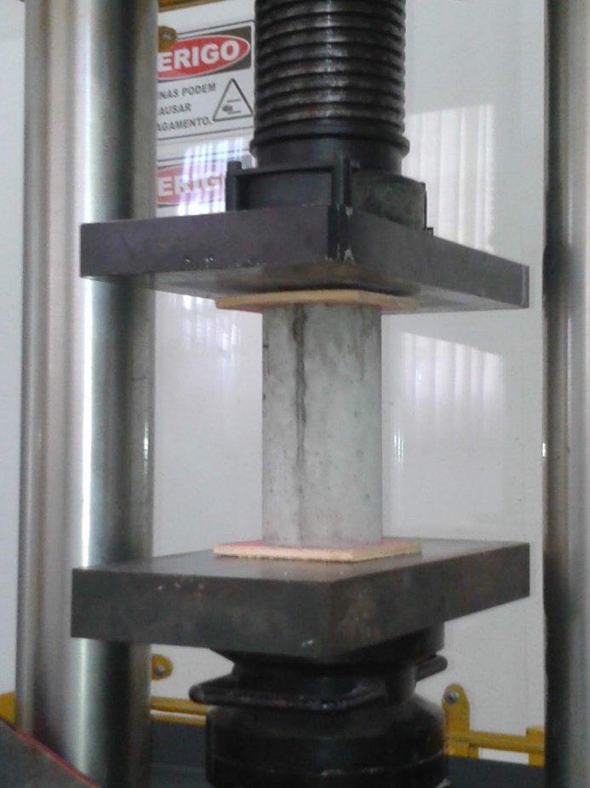
Resistência a Compressão (Fck)
O fck é definido pela ABNT NBR 6118:2014, como sendo a resistência característica do concreto à compressão. É uma variável de grande importância para a correta elaboração de projetos estruturais. Sua unidade no SI é o Mega Pascal (MPa).
A norma diz ainda que quando não for especificada a data, o fck é a resistência característica do concreto à compressão aos 28 dias de idade.
Em todo projeto estrutural de concreto, é obrigatória a especificação do fck que foi utilizado para cálculo, assim essa informação deve ser passada para equipe responsável executora do projeto.

